Slide 1


Proyecto Final Aprendizaje No Supervisado
Segmentación de Clientes en el Mercado Automotriz Mediante Algoritmos de Clustering
Guillermo Andrés Cifuentes Ropero
Angie Lizeth González Devia
Paula Andrea Vargas Arámbula
Tatiana Zapata Rey

Slide 2

¿Cómo replica el éxito de su estrategia cuando aún no se conoce bien a los clientes de este nuevo mercado?
Contexto

Slide 3


Slide 4

Pregunta de Interés
¿Cuál es la agrupación óptima de los clientes de la empresa automotriz en un nuevo mercado, que permita maximizar las ventas de sus productos a través de estrategias de mercadeo personalizadas y efectivas para cada segmento identificado?

Slide 5


Datos
Notes:
En este proyecto, se utilizó un conjunto de datos extraído de la plataforma pública Kaggle. Estos datos simulan la situación de una empresa automotriz que busca segmentar clientes potenciales en un nuevo mercado.

Slide 6
Exploración y Preparación de Datos
Numéricas
Categóricas
Registros
8068
Edad
Experiencia laboral
Tamaño de la familia
Género
Estado civil
Nivel educativo
Profesión
Categoría de gasto
Segmentación
Variables
9
Notes:
El conjunto de datos contiene 8,068 registros de clientes, cada uno con 9 variables que representan características sociodemográficas y patrones de consumo.
Entre las variables numéricas se destacan la edad, la experiencia laboral y el tamaño de la familia, mientras que las variables categóricas incluyen género, estado civil, nivel educativo, profesión y la categoría de gasto asignada a cada cliente.
Durante la exploración de los datos, se identificaron valores nulos en algunas variables, como la experiencia laboral, estado civil y graduado. Para tratar estos valores faltantes, se realizó una imputación utilizando la mediana para las variables numéricas y la moda para las categóricas. Sin embargo, en el caso de la variable 'Profesión', que presentaba un 2% de valores nulos, se optó por eliminar esos registros, dada su baja proporción.

Slide 7
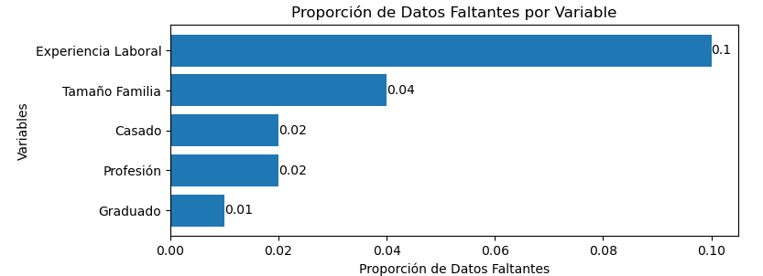

Exploración y Preparación de Datos
Notes:
Durante la exploración de los datos, se identificaron valores nulos en algunas variables, como la experiencia laboral, estado civil y el tamaño de la familia. Para tratar estos valores faltantes, se realizó una imputación utilizando la mediana para las variables numéricas y la moda para las categóricas. Sin embargo, en el caso de la variable 'Profesión', que presentaba un 2% de valores nulos, se optó por eliminar esos registros, dada su baja proporción.

Slide 8
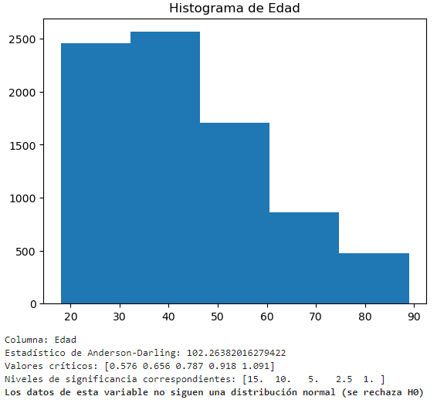
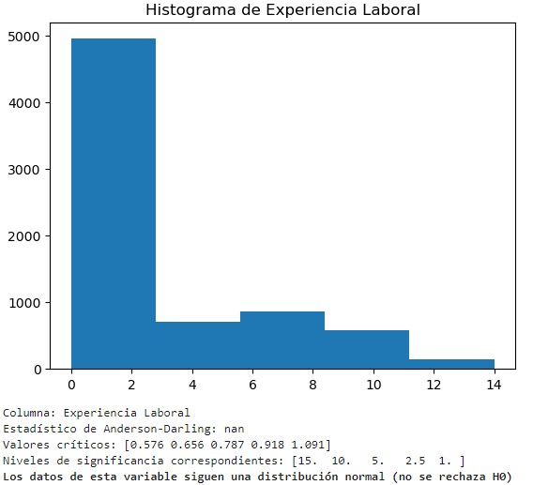
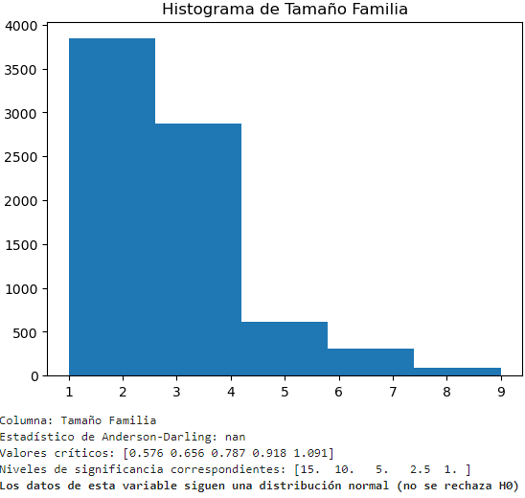
Exploración y Preparación de Datos
Notes:
En el análisis descriptivo, se encontró que la mayoría de los clientes tiene entre 18 y 53 años, con una experiencia laboral promedio de dos años y medio. Además, el tamaño de las familias varía entre 1 y 9 integrantes, siendo más común entre 1 y 4 personas.

Slide 9
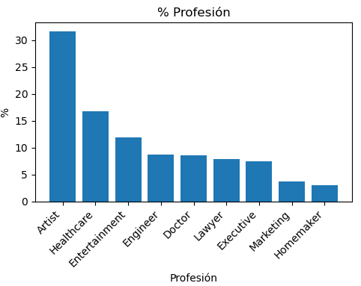
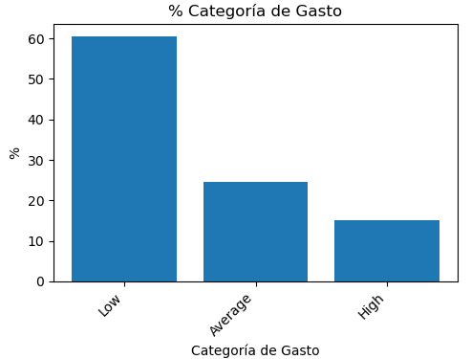
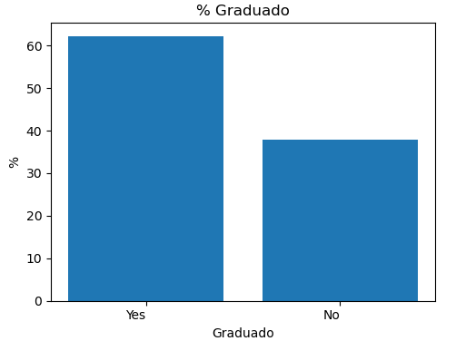
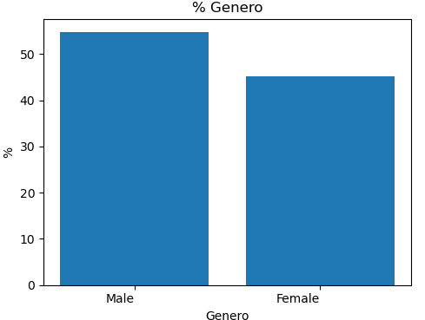
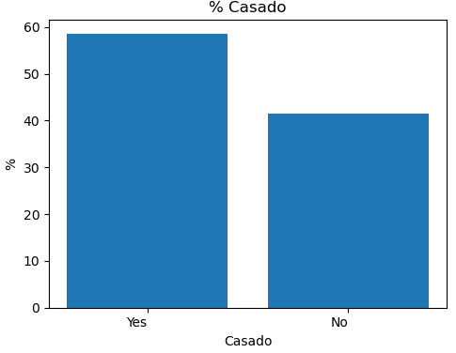
Exploración y Preparación de Datos
Notes:
En cuanto a las variables categóricas, se observó que la mayoría de clientes son hombres (con un 9.5% más que mujeres), mientras que el 62% de los clientes tienen un título universitario. Además, la mayoría de los clientes pertenece a una categoría de consumo baja, lo cual será clave para definir estrategias de marketing.

Slide 10
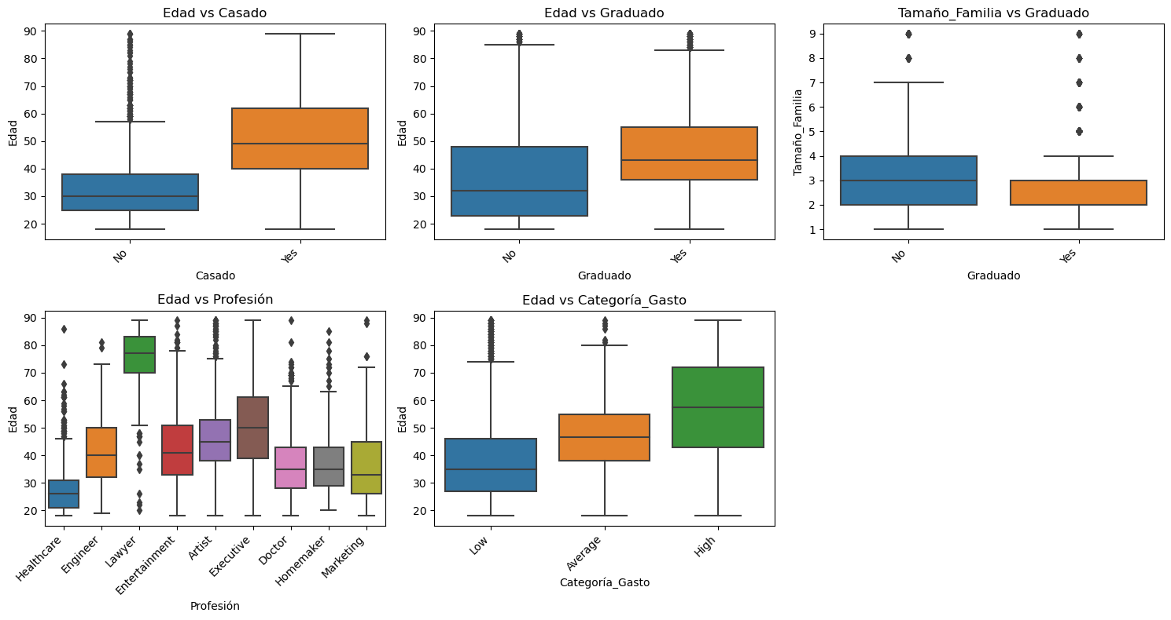
Exploración y Preparación de Datos
Notes:
En cuanto a las variables categóricas, se observó que la mayoría de clientes son hombres (con un 9.5% más que mujeres), mientras que el 62% de los clientes tienen un título universitario. Además, la mayoría de los clientes pertenece a una categoría de consumo baja, lo cual será clave para definir estrategias de marketing.

Slide 11
Algoritmo Implementado

Slide 12

Metodología
Diseño del proyecto
Clúster | Edad Promedio | Familia (Integrantes) | Experiencia Laboral (Años) | % Hombres | % Casados | % Graduados | Profesión Predominante |  | Categoría de Gasto
1 | 38 | 2 | 4 | 57% | 97% | 81% | Arte y entretenimiento | 74% | Baja
2 | 56 | 2 | 2 | 61% | 98% | 73% | Arte y entretenimiento | 55% | Baja (99,9%)
3 | 51 | 3 | 2 | 58% | 100% | 73% | Arte y entretenimiento | 53% | Media (60%), Alta (38%)
4 | 28 | 4 | 2 | 53% | 86% | 70% | Salud | 82% | Baja (95%)
Target y muestra
Target y muestra
Fuente y preprocesamiento de datos
Procedimiento y modelo
Análisis de datos

Slide 13
Resultados y Discusión
Limitaciones del enfoque
Se requiere especificar un número de clústeres a priori
Menor efectividad de las medidas de similitud por la alta dimensionalidad de los datos
Baja relación con la segmentación predefinida.

Slide 14
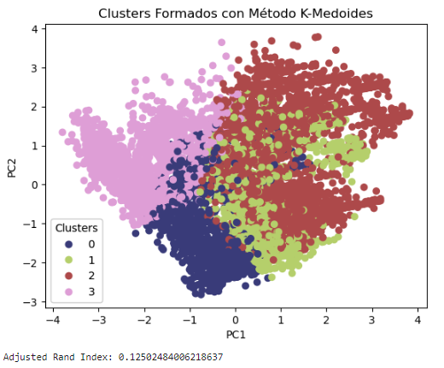
Resultados y Discusión
2.129
3.103
Variables Numéricas: Las personas en este clúster tienen una edad promedio de 28 años, viven en familias de 4 integrantes y cuentan con 2 años de experiencia laboral.
Variables Categóricas: El 53% de los integrantes de este clúster son hombres, el 86% están casados y el 70% son graduados. Además, el 95% pertenece a la categoría de gasto baja, y la profesión predominante es salud, representando al 82% de las personas.
Variables Numéricas: En este clúster, las personas tienen una edad promedio de 51 años, con familias de 3 integrantes y 2 años de experiencia laboral.
Variables Categóricas: El 58% de las personas en este clúster son hombres, el 100% están casados y el 73% son graduados. El 60% tiene una categoría de gasto media, mientras que el 38% pertenece a la categoría de gasto alta. La profesión predominante es Arte y Entretenimiento, con un 53%, seguida de Negocios y Marketing, con un 17%.
1.423
1.289
Variables Numéricas: Las personas de este clúster tienen una edad promedio de 38 años, con familias de 2 integrantes y 4 años de experiencia laboral en promedio. Sin embargo, el 50% posee tiene 1 año de experiencia laboral.
Variables Categóricas: En este clúster el 57% son hombres, el 97% están casados, el 81% son graduados, y la profesión predominante es arte y entretenimiento, representando al 74% de las personas, además se resalta que aquí todos tienen categoría de gasto baja.
Variables Numéricas: Las personas en este clúster tienen una edad promedio de 56 años, con familias de 2 integrantes y 2 años de experiencia laboral, siendo este valor igual tanto en la media como en la mediana.
Variables Categóricas: En este clúster, el 61% son hombres, el 98% están casados, el 73% están graduados y el 99,9% tienen categoría de gasto baja. La profesión predominante es Arte y Entretenimiento, representando al 55% de las personas, mientras que la profesión legal ocupa el segundo lugar con un 19%.
Notes:
#### **Descripción Clúster 0 (1.423 Personas)**
**Variables Numéricas:** Las personas de este clúster tienen una edad promedio de 38 años, con familias de 2 integrantes y 4 años de experiencia laboral en promedio. Sin embargo, el 50% posee tiene 1 año de experiencia laboral.
**Variables Categóricas:** En este clúster el 57% son hombres, el 97% están casados, el 81% son graduados, y la profesión predominante es arte y entretenimiento, representando al 74% de las personas, además se resalta que aquí todos tienen categoría de gasto baja.
#### **Descripción Clúster 1 (1.289 Personas)**
**Principales Diferencias Clúster 1 vs Clúster 0:**
- Mayor edad promedio (la más alta en comparación con los otros clústeres).
- Menos años de experiencia laboral.
- Menor porcentaje de graduados.
- Aunque la profesión de Arte y Entretenimiento sigue siendo la predominante, su proporción disminuye, y la profesión legal se posiciona como la segunda más importante.
**Variables Numéricas:** Las personas en este clúster tienen una edad promedio de 56 años, con familias de 2 integrantes y 2 años de experiencia laboral, siendo este valor igual tanto en la media como en la mediana.
**Variables Categóricas:** En este clúster, el 61% son hombres, el 98% están casados, el 73% están graduados y el 99,9% tienen categoría de gasto baja. La profesión predominante es Arte y Entretenimiento, representando al 55% de las personas, mientras que la profesión legal ocupa el segundo lugar con un 19%.
#### **Descripción Clúster 2 (3.103 Personas)**
**Principales Diferencias Clúster 2 vs Clúster 0 y 1:**
- Aumento del número de integrantes en la familia a 3.
- Todos los integrantes están casados.
- La segunda profesión más relevante es Negocios y Marketing.
- La mayoría de las personas tienen una categoría de gasto media.
- Es el único clúster con la mayor proporción de personas en la categoría de gasto alta.
- Es el clúster con mayor número de personas.
**Variables Numéricas:** En este clúster, las personas tienen una edad promedio de 51 años, con familias de 3 integrantes y 2 años de experiencia laboral.
**Variables Categóricas:** El 58% de las personas en este clúster son hombres, el 100% están casados y el 73% son graduados. El 60% tiene una categoría de gasto media, mientras que el 38% pertenece a la categoría de gasto alta. La profesión predominante es Arte y Entretenimiento, con un 53%, seguida de Negocios y Marketing, con un 17%.
#### **Descripción Clúster 3 (2.129 Personas)**
**Principales Diferencias Clúster 3 vs Clúster 0, 1 y 2:**
- Es el clúster con la menor edad promedio y el mayor número de integrantes en la familia.
- Mayor proporción de mujeres.
- Menor porcentaje de personas casadas.
- La profesión principal es el sector salud.
**Variables Numéricas:** Las personas en este clúster tienen una edad promedio de 28 años, viven en familias de 4 integrantes y cuentan con 2 años de experiencia laboral.
**Variables Categóricas:** El 53% de los integrantes de este clúster son hombres, el 86% están casados y el 70% son graduados. Además, el 95% pertenece a la categoría de gasto baja, y la profesión predominante es salud, representando al 82% de las personas.
**Conclusión Final**
Dado que el objetivo es maximizar las ventas de automóviles mediante la identificación de un grupo objetivo que permita atraer nuevos clientes a la empresa, y que esto implica diseñar estrategias de mercadeo para generar una respuesta de compra en el consumidor final, se recomienda enfocar las campañas de marketing en el clúster 2.
Este clúster destaca entre los cuatro analizados por ser el que reúne al mayor número de personas, además de contar con una mayoría de integrantes que presentan una categoría de gasto media o alta, lo que lo convierte en un objetivo clave para las estrategias comerciales. Con una experiencia laboral promedio de 2 años, el grupo podría reflejar estabilidad financiera. Las familias en este clúster, con un promedio de 3 integrantes, lo hacen especialmente atractivo para promover la compra de automóviles, ya que ofrecen una solución cómoda para el transporte familiar, a diferencia de otros vehículos como las motocicletas.
Un aspecto clave es la diversidad en la distribución de profesiones dentro del clúster 2, lo que permite adaptar las campañas a diferentes públicos. El automóvil no solo sería útil en el ámbito familiar, sino también para satisfacer necesidades de movilidad laboral. Por ejemplo, personas que trabajan en arte y entretenimiento, abogados, ingenieros, o quienes requieren un vehículo para sus actividades profesionales, encontrarán en el automóvil una solución versátil tanto para la vida personal como laboral.

Slide 15

Conclusión y Recomendación Final
Se recomienda seleccionar el Clúster 2 para realizar las campañas de Marketing
Este clúster destaca entre los cuatro analizados por ser el que reúne al mayor número de personas, además de contar con una mayoría de integrantes que presentan una categoría de gasto media o alta, lo que lo convierte en un objetivo clave para las estrategias comerciales. Con una experiencia laboral promedio de 2 años, el grupo podría reflejar estabilidad financiera. Las familias en este clúster, con un promedio de 3 integrantes, lo hacen especialmente atractivo para promover la compra de automóviles, ya que ofrecen una solución cómoda para el transporte familiar, a diferencia de otros vehículos como las motocicletas.
Un aspecto clave es la diversidad en la distribución de profesiones dentro del clúster 2, lo que permite adaptar las campañas a diferentes públicos. El automóvil no solo sería útil en el ámbito familiar, sino también para satisfacer necesidades de movilidad laboral. Por ejemplo, personas que trabajan en arte y entretenimiento, abogados, ingenieros, o quienes requieren un vehículo para sus actividades profesionales, encontrarán en el automóvil una solución versátil tanto para la vida personal como laboral.
Notes:
#### **Descripción Clúster 0 (1.423 Personas)**
**Variables Numéricas:** Las personas de este clúster tienen una edad promedio de 38 años, con familias de 2 integrantes y 4 años de experiencia laboral en promedio. Sin embargo, el 50% posee tiene 1 año de experiencia laboral.
**Variables Categóricas:** En este clúster el 57% son hombres, el 97% están casados, el 81% son graduados, y la profesión predominante es arte y entretenimiento, representando al 74% de las personas, además se resalta que aquí todos tienen categoría de gasto baja.
#### **Descripción Clúster 1 (1.289 Personas)**
**Principales Diferencias Clúster 1 vs Clúster 0:**
- Mayor edad promedio (la más alta en comparación con los otros clústeres).
- Menos años de experiencia laboral.
- Menor porcentaje de graduados.
- Aunque la profesión de Arte y Entretenimiento sigue siendo la predominante, su proporción disminuye, y la profesión legal se posiciona como la segunda más importante.
**Variables Numéricas:** Las personas en este clúster tienen una edad promedio de 56 años, con familias de 2 integrantes y 2 años de experiencia laboral, siendo este valor igual tanto en la media como en la mediana.
**Variables Categóricas:** En este clúster, el 61% son hombres, el 98% están casados, el 73% están graduados y el 99,9% tienen categoría de gasto baja. La profesión predominante es Arte y Entretenimiento, representando al 55% de las personas, mientras que la profesión legal ocupa el segundo lugar con un 19%.
#### **Descripción Clúster 2 (3.103 Personas)**
**Principales Diferencias Clúster 2 vs Clúster 0 y 1:**
- Aumento del número de integrantes en la familia a 3.
- Todos los integrantes están casados.
- La segunda profesión más relevante es Negocios y Marketing.
- La mayoría de las personas tienen una categoría de gasto media.
- Es el único clúster con la mayor proporción de personas en la categoría de gasto alta.
- Es el clúster con mayor número de personas.
**Variables Numéricas:** En este clúster, las personas tienen una edad promedio de 51 años, con familias de 3 integrantes y 2 años de experiencia laboral.
**Variables Categóricas:** El 58% de las personas en este clúster son hombres, el 100% están casados y el 73% son graduados. El 60% tiene una categoría de gasto media, mientras que el 38% pertenece a la categoría de gasto alta. La profesión predominante es Arte y Entretenimiento, con un 53%, seguida de Negocios y Marketing, con un 17%.
#### **Descripción Clúster 3 (2.129 Personas)**
**Principales Diferencias Clúster 3 vs Clúster 0, 1 y 2:**
- Es el clúster con la menor edad promedio y el mayor número de integrantes en la familia.
- Mayor proporción de mujeres.
- Menor porcentaje de personas casadas.
- La profesión principal es el sector salud.
**Variables Numéricas:** Las personas en este clúster tienen una edad promedio de 28 años, viven en familias de 4 integrantes y cuentan con 2 años de experiencia laboral.
**Variables Categóricas:** El 53% de los integrantes de este clúster son hombres, el 86% están casados y el 70% son graduados. Además, el 95% pertenece a la categoría de gasto baja, y la profesión predominante es salud, representando al 82% de las personas.
**Conclusión Final**
Dado que el objetivo es maximizar las ventas de automóviles mediante la identificación de un grupo objetivo que permita atraer nuevos clientes a la empresa, y que esto implica diseñar estrategias de mercadeo para generar una respuesta de compra en el consumidor final, se recomienda enfocar las campañas de marketing en el clúster 2.
Este clúster destaca entre los cuatro analizados por ser el que reúne al mayor número de personas, además de contar con una mayoría de integrantes que presentan una categoría de gasto media o alta, lo que lo convierte en un objetivo clave para las estrategias comerciales. Con una experiencia laboral promedio de 2 años, el grupo podría reflejar estabilidad financiera. Las familias en este clúster, con un promedio de 3 integrantes, lo hacen especialmente atractivo para promover la compra de automóviles, ya que ofrecen una solución cómoda para el transporte familiar, a diferencia de otros vehículos como las motocicletas.
Un aspecto clave es la diversidad en la distribución de profesiones dentro del clúster 2, lo que permite adaptar las campañas a diferentes públicos. El automóvil no solo sería útil en el ámbito familiar, sino también para satisfacer necesidades de movilidad laboral. Por ejemplo, personas que trabajan en arte y entretenimiento, abogados, ingenieros, o quienes requieren un vehículo para sus actividades profesionales, encontrarán en el automóvil una solución versátil tanto para la vida personal como laboral.

